Slide 1




Slide 3
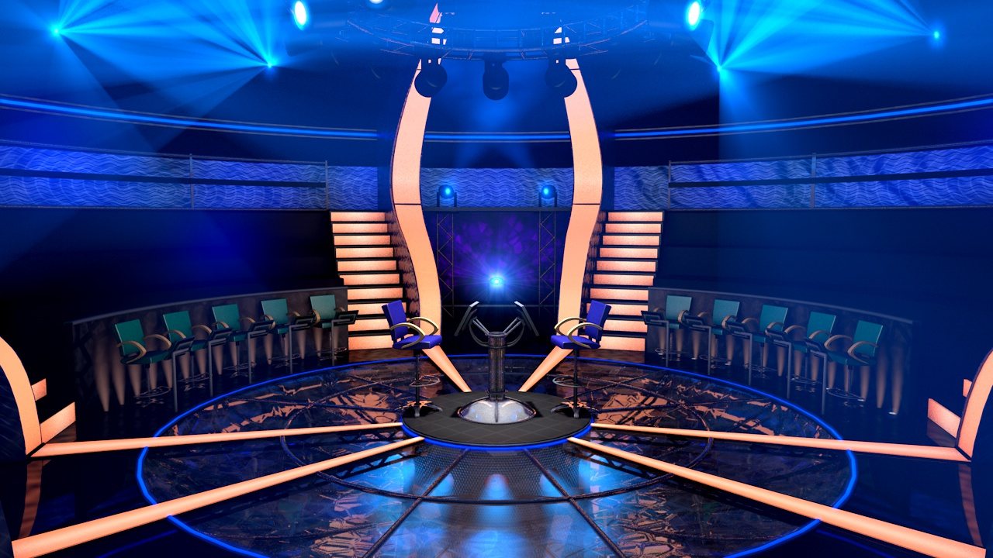


Slide 4


Câu 1. Số đo “Sáu mươi ba phẩy mười lăm mét khối” được viết là:
A. 63,15 m³
B. 63,15 m
C. 63,15 m²
D. 603,15 m

Slide 5
Câu 2. Số thích hợp điền vào dấu hỏi chấm (?) là
0,25 m³ = ? cm³
A. 250
B. 2500
C. 25000
D. 250000

Slide 6
Câu 3. Một thùng xe tải có thể tích khoảng:
A. 28 dm³
B. 28 m³
C. 28 cm³.
D. 2800 m³.

Slide 7
Câu 4. Một thùng xe tải có thể tích khoảng:
A. 28 dm³
B. 28 m³
C. 28 cm³.
D. 2800 m³.

Slide 8


Slide 9


2
Chọn câu trả lời đúng.
Thể tích của một khối băng có dạng hình lập phương trong hình vẽ khoảng:
A. 1 cm³
B. 1 dm³
C. 1 m³

Slide 10
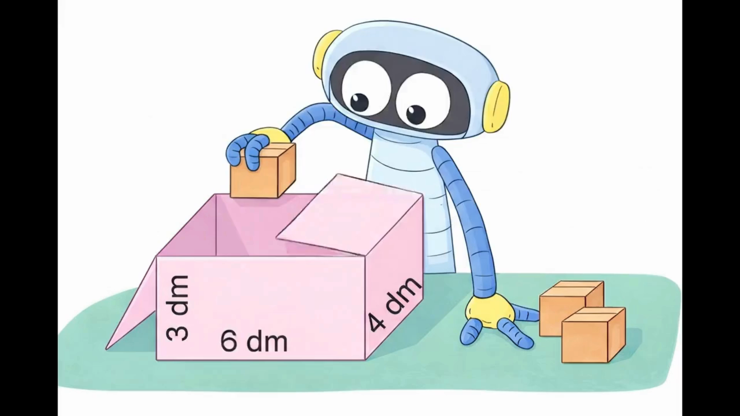

Slide 11










